Slide 2
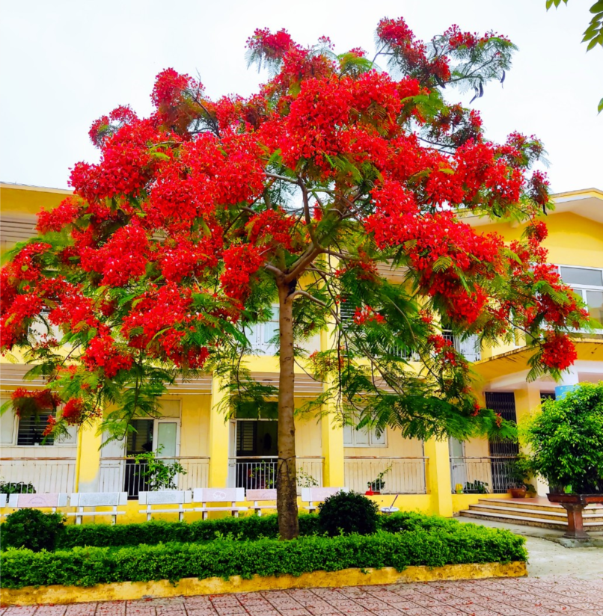

Slide 3
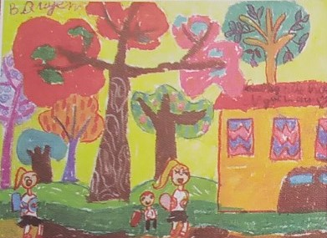

Slide 4
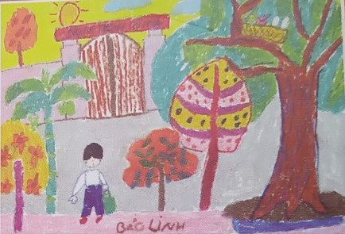

Slide 5
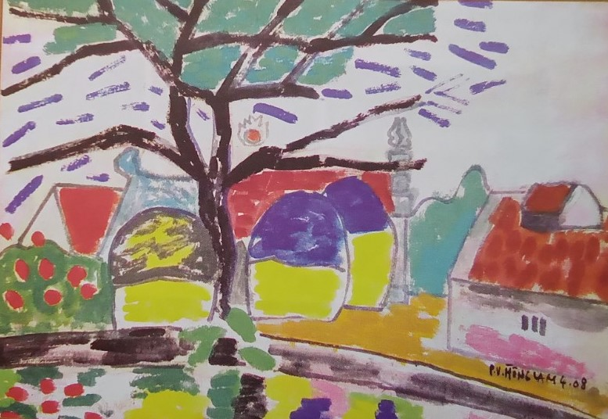

Slide 6
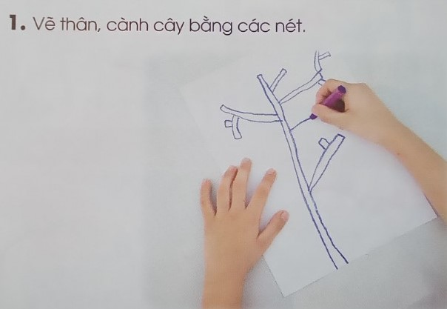

Slide 7
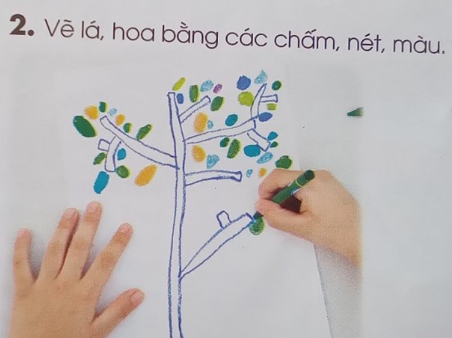

Slide 8
BÀI TẬP
-Vẽ cây trong sân trường em.

Slide 9
CHUẨN BỊ BÀI SAU
- Bút chì, tẩy, giấy vẽ, màu vẽ...

